Slide 1
শুভেচ্ছা

Slide 2
শিক্ষক পরিচিতিঃ
পাঠ পরিচিতিঃ
নামঃ মোছাঃ রাশেদা বেগম
পদবিঃ সহকারী শিক্ষক
বিদ্যালয়ের নামঃ ঠুটির ঘাট সরকারী প্রাথমিক বিদ্যালয়
উপজেলাঃ দিনাজপুর সদর
জেলাঃ দিনাজপুর
শ্রেণীঃ প্রথম
বিষয়ঃ প্রাথমিক গণিত
পাঠঃ বিয়োগের ধারণা (১ থেকে ১০)
পাঠ্যাংশঃ৮.১ বিয়োগ
সময়ঃ ৪০মিনিট
তারিখঃ ১৪/০২/২০২০খ্রিঃ

Slide 3
শিখনফল
৮.১ .১ একগুচ্ছ উপকরণ থেকে কয়েকটি উপকরণ বাদ দিলে কয়টি থাকে বলতে পারবে।
৮.১ .২ একগুচ্ছ উপকরণ থেকে কয়েকটি উপকরণ বাদ দিলে কয়টি থাকে তা সংখ্যায় বলতে ও লিখতে পারবে।
৮.১ .৩( - ) চিহ্নটি চিনে বলতে পারবে।
৮.১ .৪ সংখ্যার বিয়োগকে ছবির মাধ্যমে প্রকাশ করতে পারবে।

Slide 4
বাদ
বিয়োগের ধারণা

Slide 5
বিয়োগ চিহ্ন

Slide 6
২টি ঘর সরিয়ে নেয়া হলে কয়টি থাকবে

Slide 7
৫
২
৩
(
দুই
)
পাঁচ
বিয়োগ
সমান
তিন

Slide 8
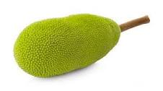

Slide 9
পাঠ্যবই এর পৃষ্ঠা নম্বর-৩৯,৪০

Slide 10
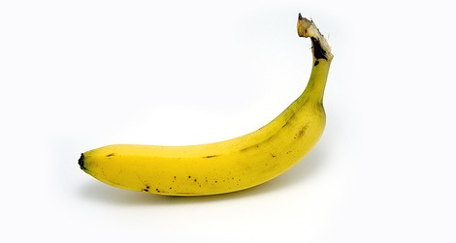
দলীয় কাজ
দল-১
*চারটি ফুল থেকে দুইটি ফুল বাদ দিলে কয়টি ফুল থাকে।নিচে লেখ
দল-২
*চারটি কলা থেকে দুইটি খেয়ে ফেললে কয়টি কলা থাকে।নিচে লেখ

Slide 11
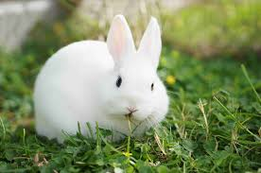
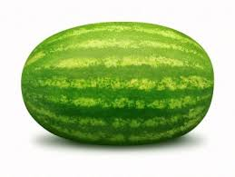
মূল্যায়ন
নিচের বিয়োগ গুলো করো
থেকে
বাদ
দিলে কয়টি খরগোশ থাকে তা বলো
৫
১
কতো?
কতো?
৭
৩

Slide 12
ধন্যবাদ

